Slide 1
An Introduction to AI
人工智能入门
Class #1
简介
唐平中
清华大学
kenshin@tsinghua.edu.cn

Slide 2
本节课安排
课程概要（10min）
AI印象（5min）
AI定义（10min）
AI实例（20min）

Slide 3
课程概要

Slide 4
课程概要
每周学时
  两个45分钟课堂讲授
  45分钟编程作业
共5个主题，每周1个主题
  搜索 （迷宫，BFS，DFS，A*）
  双人博弈（博弈树，三子棋，mini-max过程）
  双人博弈（五子棋，Alpha-beta剪枝）
  机器学习（决策树，线性回归，深度学习）
  课程项目（学生主导，优秀作品参赛）

Slide 5
课程背景知识
学习本课程，需要下列背景知识
  编程背景知识
    自学Python编程教程 （13页-67页；80页-82页）
    http://vdisk.weibo.com/s/BE2Z8B94-5w97
  计算机思维
    算法设计
    编程实现
  数学背景知识
    函数

Slide 6
教师组
清华大学
  唐平中 清华大学姚班教授 kenshin@tsinghua.edu.cn
  中组部青年千人计划
  微软亚洲研究院铸星计划
  阿里巴巴AIR全球创新研究计划首批获奖者
  国家自然科学基金中国-以色列重点项目首席科学家
  美国卡耐基梅隆大学（CMU）计算机系博士后研究员
  斯坦福大学计算机系、哈佛大学计算机系、加州大学伯克利访问科学家
  国际人工智能大会IJCAI-17杰出青年科学家
  吕可凡 清华大学姚班学生 lvkf14@mails.tsinghua.edu.cn
  姚班大四学生
  两届NOI金牌
  陈梦静 清华大学博士生 沈蔚然 清华大学博士生
  （Optional）IOI金牌参与授课
北师大二附中
  罗明勇

Slide 7
AI印象

Slide 8
Now, what is your impression about AI?
你对AI的印象是？

Slide 9
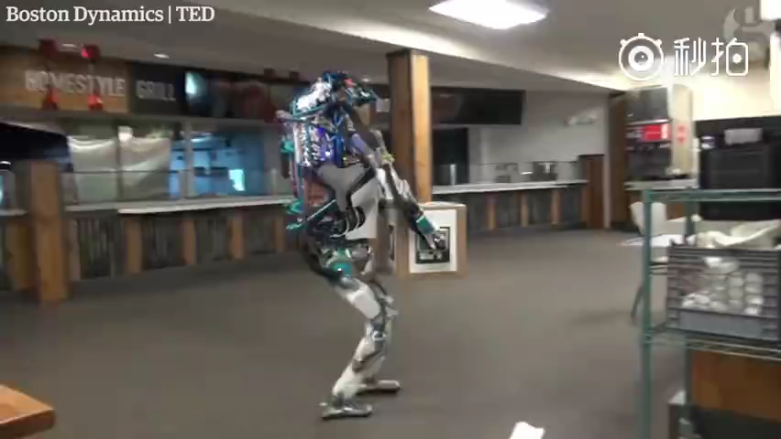
A robot？
机器人？

Slide 10
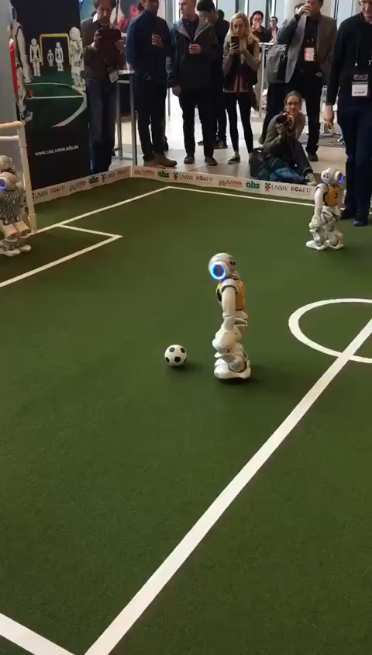
Or several robots?
或者机器人足球？

Slide 11
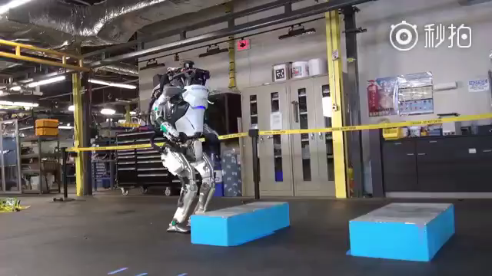
Or whatever this is?
这个？

Slide 12
AI定义

Slide 13
The purpose of this lecture
这节课的目的
The definition of AI (人工智能的定义)
Some recent advances (AI的一些最新进展)
Encourage you to learn AI (鼓励同学们学习AI)

Slide 14
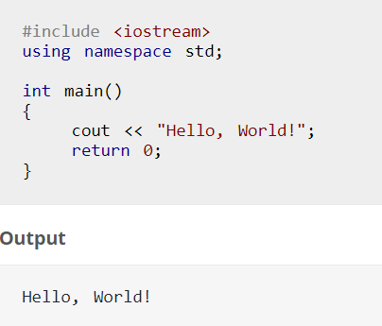
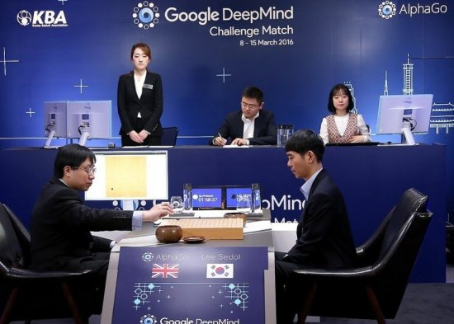
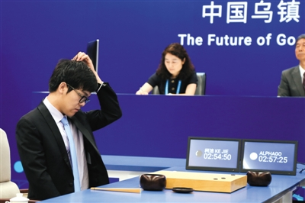
Computer science and AI
计算机科学与人工智能
计算机科学（宽泛）:
  让计算机自动地完成某任务
人工智能（特殊）:
  让计算机智能地完成某任务

Slide 15
Definition of AI
Thinking Humanly | Thinking Rationally
Acting Humanly | Acting Rationally

Slide 16
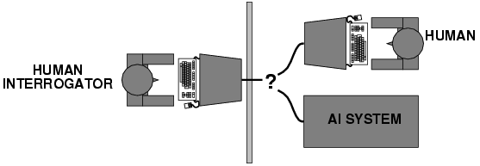
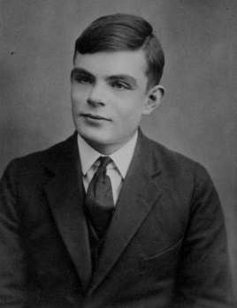
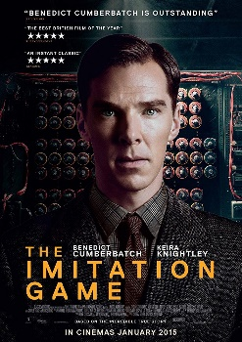
Turing test
图灵测试
Acting humanly? (像人一样行动？)
Answer: Turing test (图灵测试) aka. The Imitation Game (模仿游戏)

Slide 17
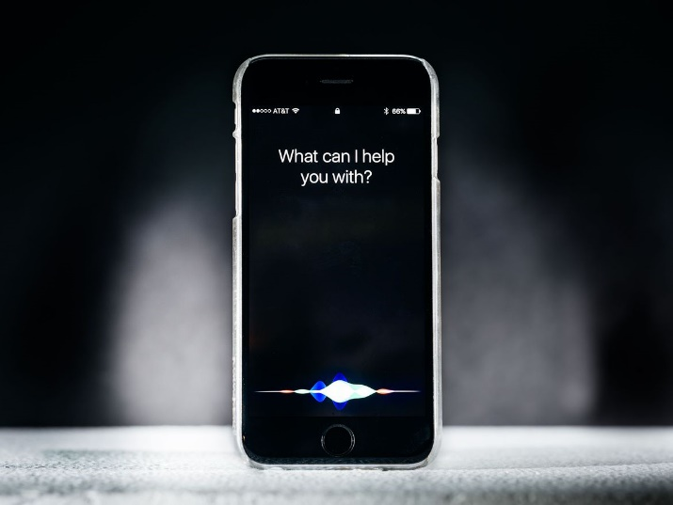
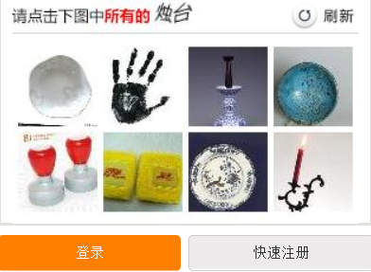
Turing test
Can Siri pass Turing test? (Siri能通过图灵测试吗)
  https://www.youtube.com/watch?v=0qcHhBSbyVw
Captcha and Turing test? （Captcha与图灵测试）

Slide 18
AI实例

Slide 19
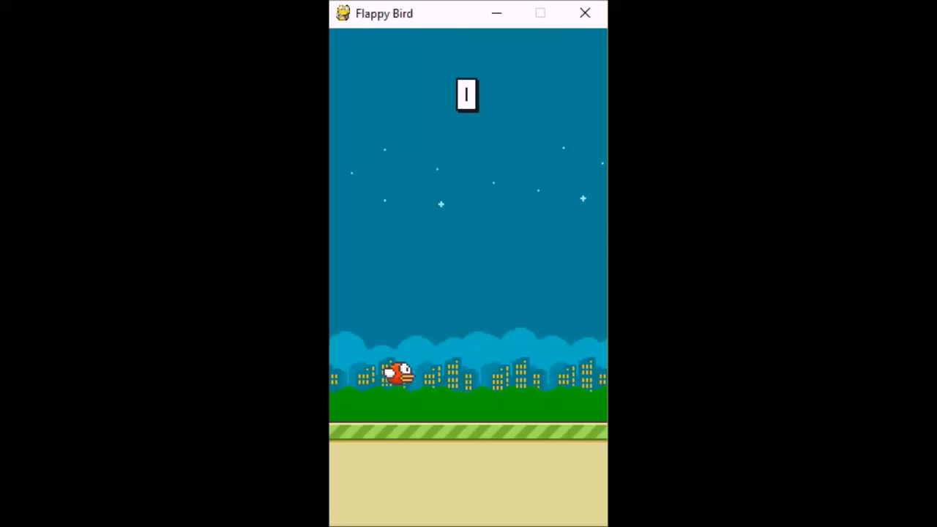
#1. AI and computer games
(人工智能与游戏)

Slide 20
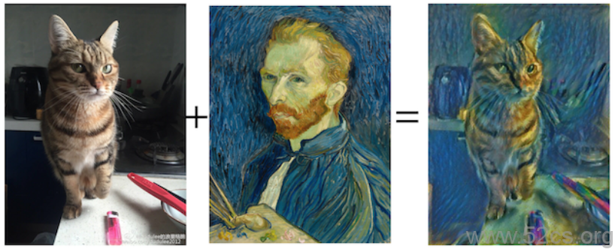
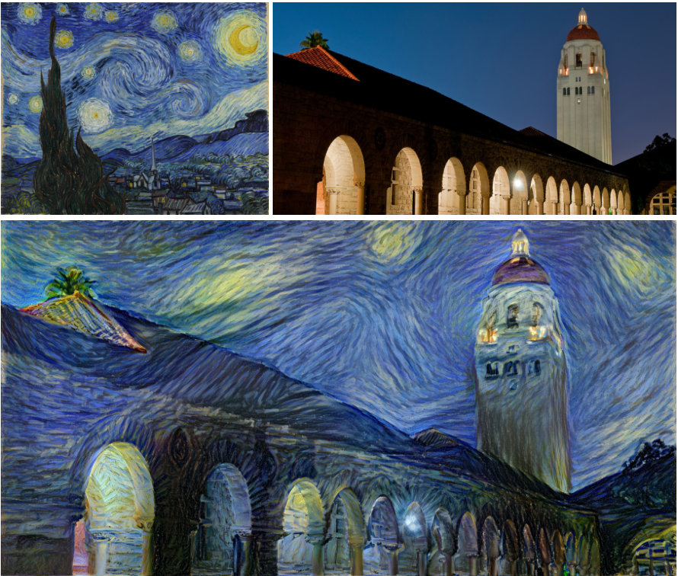
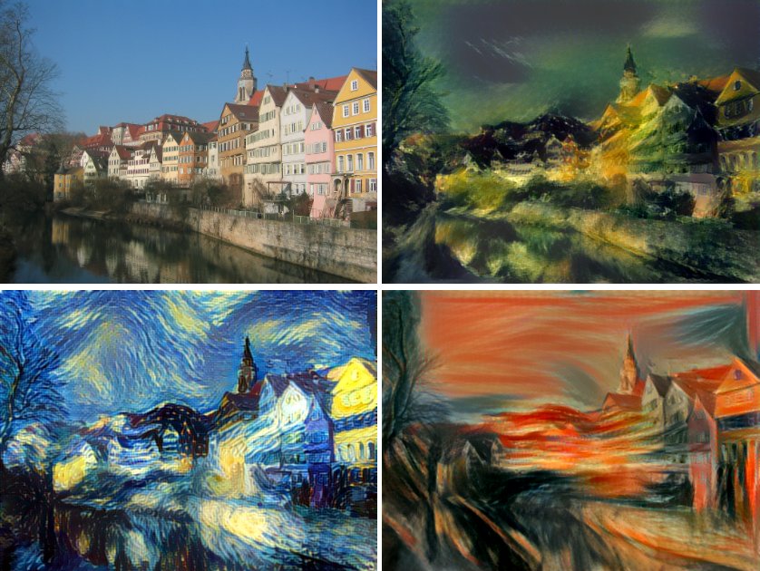
#2. AI and image
人工智能与图像
Neural art
I hope this can be created in class!
希望课堂中能有学生能完成这样的作品！
https://github.com/jcjohnson/neural-style

Slide 21
#3. AI and image
人工智能与图像 (automatic captioning)
https://research.googleblog.com/2016/09/show-and-tell-image-captioning-open.html

Slide 22
谢谢聆听！
Q&A 问答时间

